Slide 1



Cir*Cologne
Durch Circular Economy
zu Müllvermeidung &
Ressorcenschonung
Alexandra Cox

Slide 2


Das Team
NAME
Alexandra Cox
NAME
Rolle
M.Sc. Umwelttechnik und Ressourcenmanagement
Referentin
Rolle

Slide 3

Unnötige Müllproduktion
Von Kölner:innen für Kölner:innen. Köln wird zu einer großen gastfreundlichen Köln-Family. Durch Cir*Cologne wird Verkaufen, Tauschen, Leihen und vor Allem Spenden im Raum Köln leicht gemacht. Ein Digitaler & Versandkostenfreier Flohmarkt mit einem Belohnungssystem für gespendete Artikel, das Events in Köln unterstützt. Alle Beteiligten profitieren, eine classic Win-Win Situation. Aber auch Externe können profitieren, denn in Kölle sind alle herzlich willkommen. Wer kennt es nicht – Ladekabel auf Dienstreise vergessen. Kein Problem wir Kölner:innen helfen aus, damit nicht unnötig neu gekauft werden muss.

Slide 4
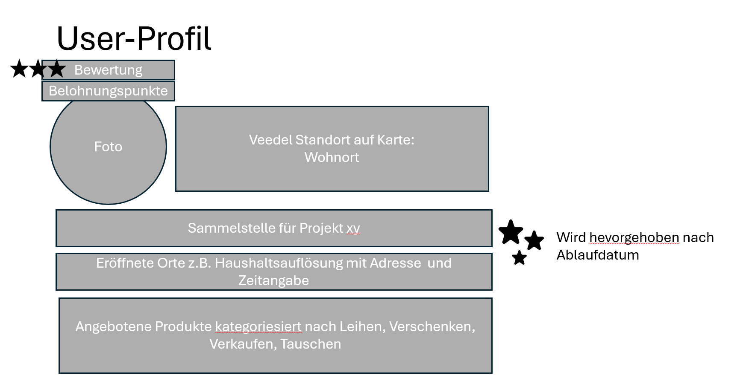
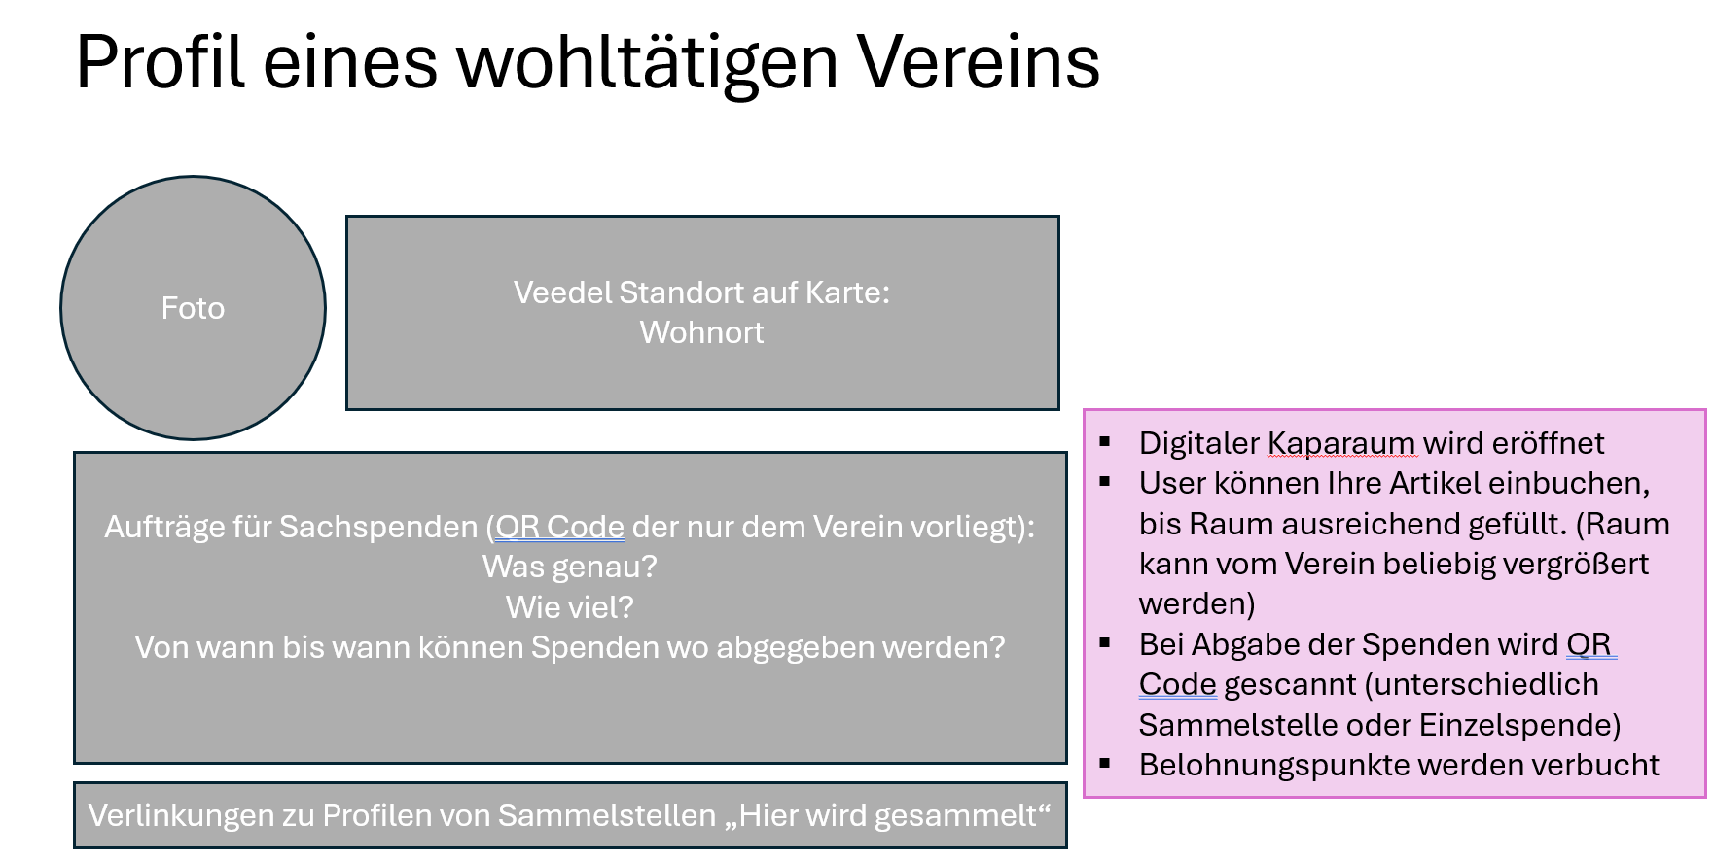


Wie wir es lösen
Füllung des Kaparaums mit passenden Artikeln; Agieren als Sammelstelle
Digitale Kaparäume können bei Haushaltsauflösungen erstellt werden mit einer Zeitangabe.
Belohnungspunkte (QR Code Scan) die für Events in Köln eingelöst werden können

Slide 5





OKRs
Diese Objectives und Key Results kommunizieren unser Bestreben, geben Orientierung und schaffen Fokus
Gezieltes Spenden erleichtern
Köln connecten
Kölner Events unterstützen
Wohltätigen Vereinen eine digitale Plattform geben, um Spendenaufrufe zu generieren.
Ganz nach dem Motto “one man's trash is another man's treasure”
Veranstaltungen in Köln mithilfe eines Belohnungssystems für Spenden unterstützen

Slide 6

Status Quo
USER ABFRAGE
Ist die Nachfrage vorhanden
KOOPERATIONSPARTNER
Interessent:innen einholen
PROGRAMMIEREN EINES PROTOTYPEN
Erstellen einer Digitlen Plattform
2

Slide 7

NÄCHSTE SCHRITTE
User Abfrage
  Umfrage generieren und innerhalb Köln zirkulieren
Kooperationspartner
  Brainstorming
  Abfrage bei “Rausgegangen”
  Umfrage schalten
Programmieren des Prototypen
  Orientierung für User Profile an Best Practice: Ebay
  Datenbank mit Kooperationspartnern anlegen
  Datenbank mit kooperierenden Wohltätigen Vereinen

Slide 8

Wie ihr uns unterstützen könnt
Teilnahme an Umfragen
1
Zusammen Köln zirkulär gestalten
Meldungen von Vereinen und Events
2
Einbringen von Ideen und Anregungen. Wir starten von Null und gemeinsam können wir effizient gestalten.
3

Slide 9






Vielen Dank!
Hier könnt ihr uns erreichen. Wir freuen uns über Feedback.

Slide 10



Ein Projekt von

